Slide 1
سازوکار هیگز
منصور حقیقت
دانشگاه صنعتی اصفهان
دانشکده فیزیک

Slide 2
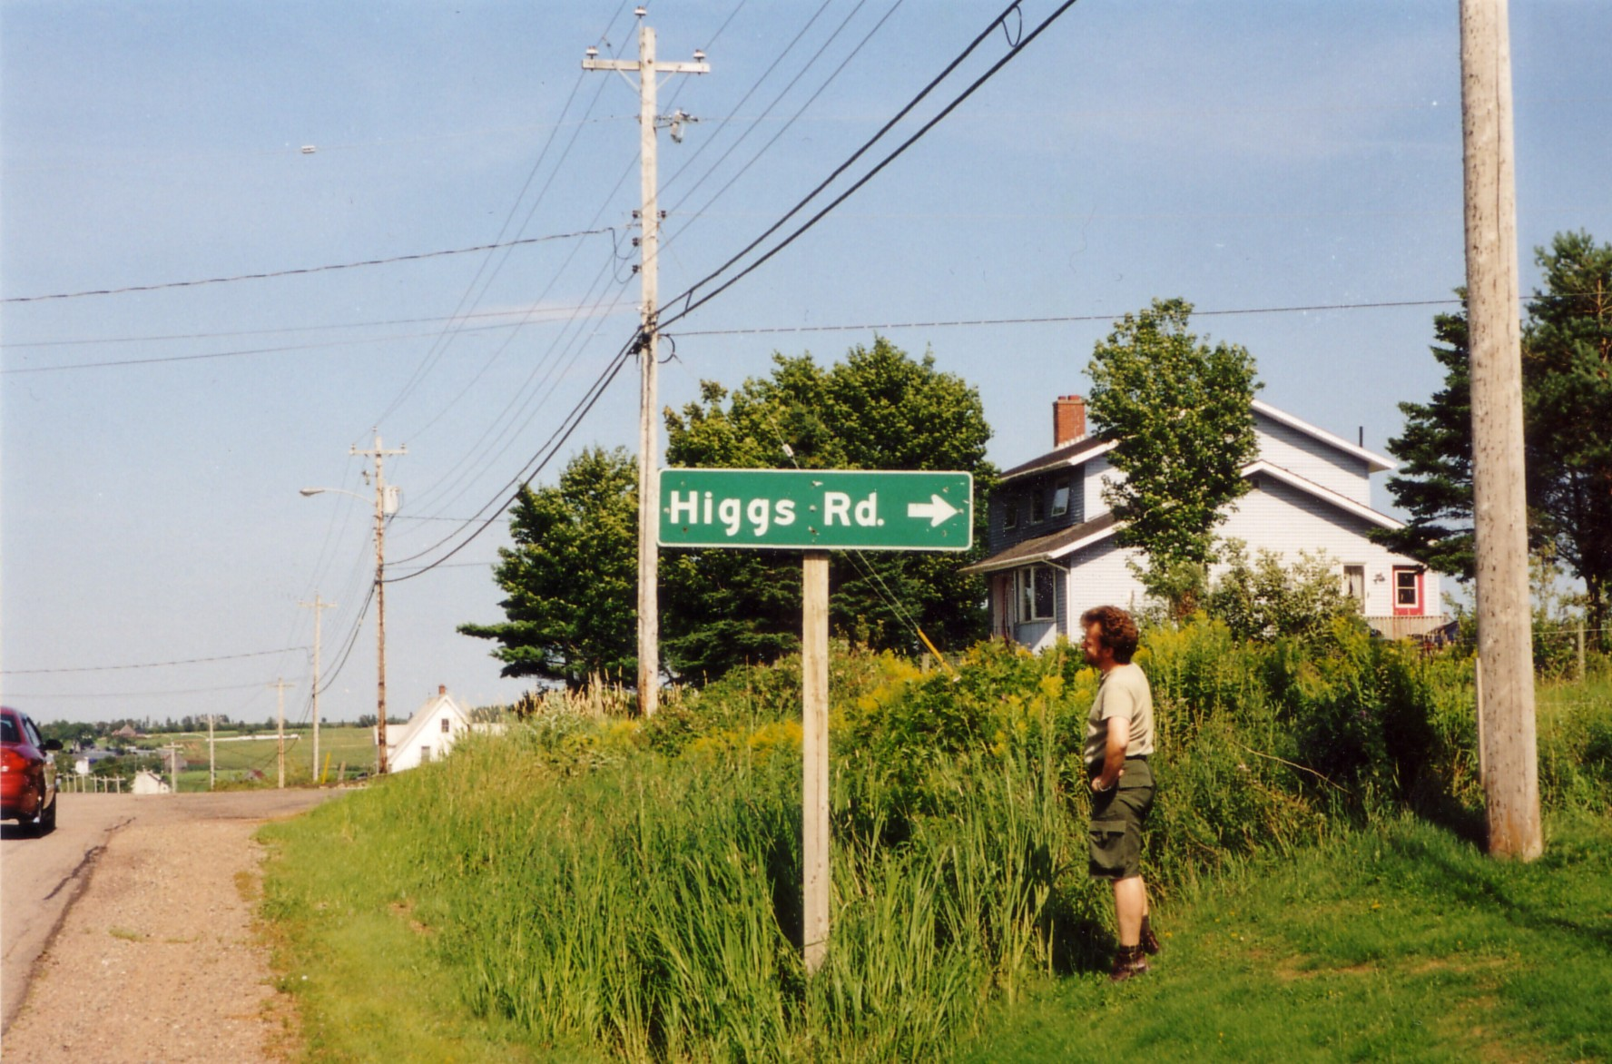
چرا هیگز؟
قبل از 1905
فیزیک کلاسیک
بعد از 1905
فیزیک کوانتم
فیزیک کوانتم نسبیتی
نظریه میدان کوانتمی

Slide 3
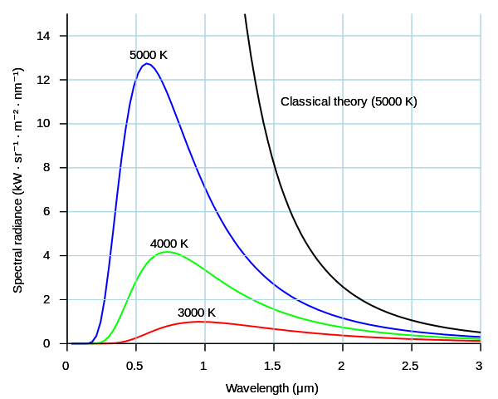
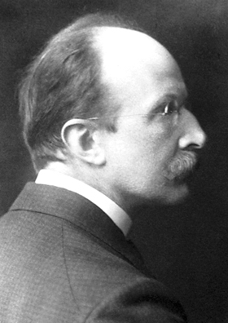
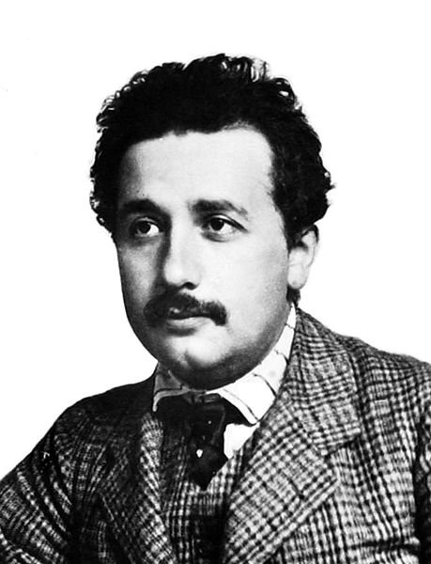
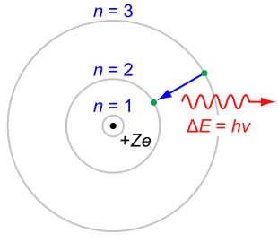
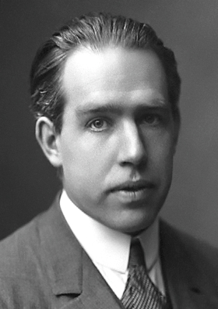
تابش با انرژی گسسته
تابش متشکل از بسته های انرژی
فوتون
گذارهای اتم با فوتون

Slide 4
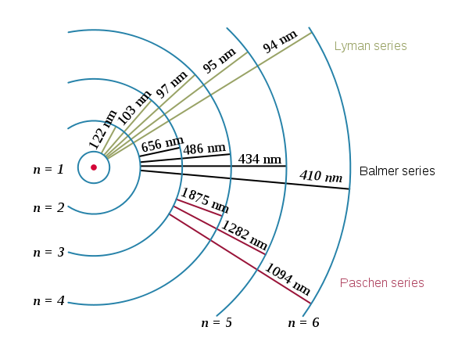
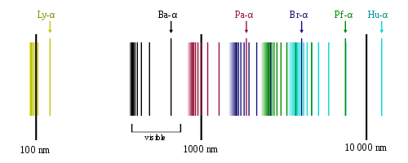
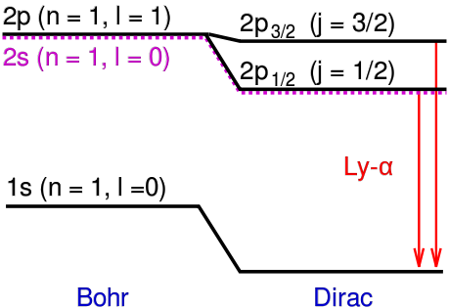
جابجایی لمب
الکترودینامیک کوانتمی

Slide 5
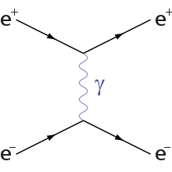
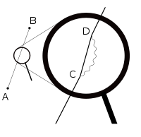
الکترودینامیک کوانتمی
میدان کلاسیک الکترون
میدان کلاسیک الکترومغناطیس
میدان کوانتمی الکترون
میدان کوانتمی الکترومغناطیس
الکترون
فوتون
مبادله ذرات مسبب نیروست

Slide 6
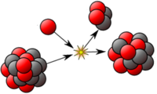
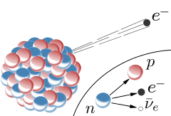
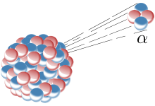
نیروهای دیگر طبيعت
نیروهای قوی و ضعیف

Slide 7
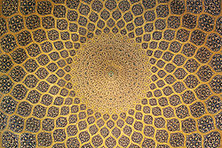
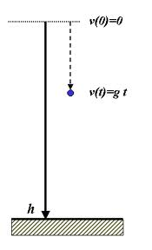
نظریه میدان برای نیروهای قوی وضعیف
قوی وضعیف – کوتاه برد
الکترومغناطیس - بلندبرد
تقارن
تقارن – قانون پایستگی
تقارن انتقالی – قانون پایستگی تکانه خطی

Slide 8
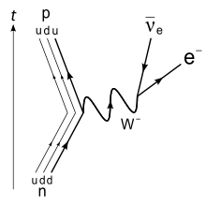
QED: تقارن پیمانه ای– قانون
پایستگی بار الکتریکی – فوتون بی جرم
فوتون کوانتای میدان
QCD: تقارن پیمانه ای– قانون پایستگی بار – گلوان بی جرم
گلوان کوانتای میدان
EW: تقارن پیمانه ای– قانون پایستگی بار – W,Z بی جرم
W,Z کوانتای میدان

Slide 9
مدل استاندارد ذرات بنیادی
مدل استاندارد نظریه میدان کوانتمی با تقارن پیمانه ای
شامل نیروهای الکترومغناطیس؛ ضعیف و قوی
مشکل اصلی : در صورت جرم دار بودن کوانتای میدان تقارن پیمانه ای شکسته می شود
جرم دار بودن فرمیون ها منجر به شکست تقارن مدل استاندارد می شود

Slide 10
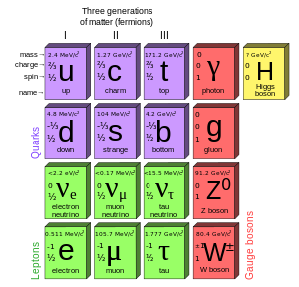
ذرات کشف شده تاکنون
کوارک
لپتون
بوزن
پیمانه ای

Slide 11
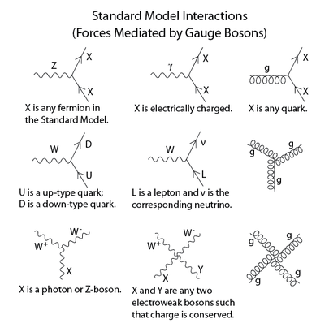

Slide 12
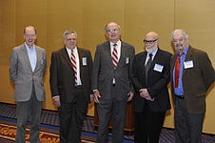
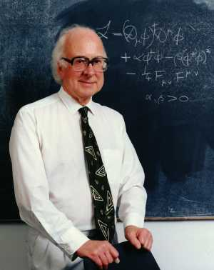
سازوکار هیگز
Kibble-Guralnik-Hagen-Englert-Brout-Higgs
Physical Review Letters 13 (9) 321(1964); 13(16) 508(1964); 13(20) 585 (1964)

Slide 13
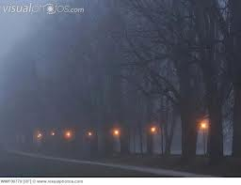
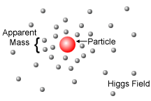
سازوکار هیگز: جرم دار شدن ذرات در اثر برهمکنش با ذره ی اسکالر
نیروی الکترومغناطیس: بلندبرد- فوتون وهیگز بی برهمکنش
نیروی صعیف: کوتاه برد- w,zوهیگز باهم برهمکنش می کنند

Slide 14
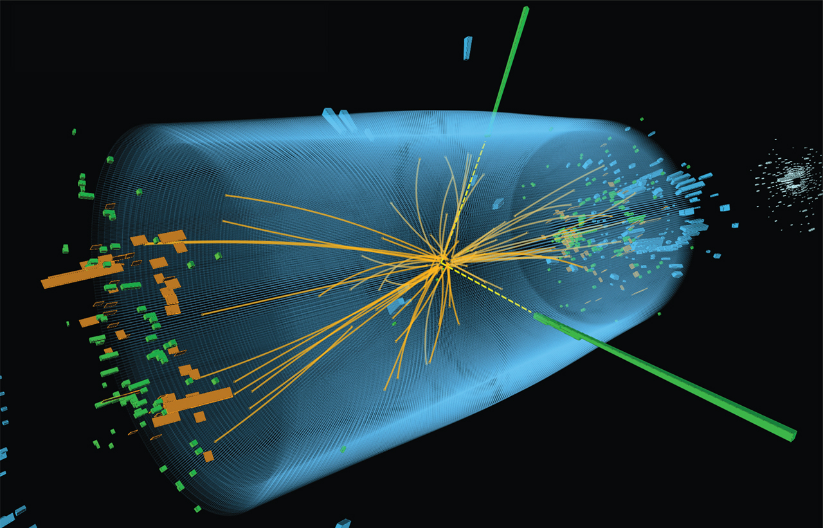
رویدادهای بازسازی شده مربوط به واپاشی هیگز به دو فوتون

Slide 15
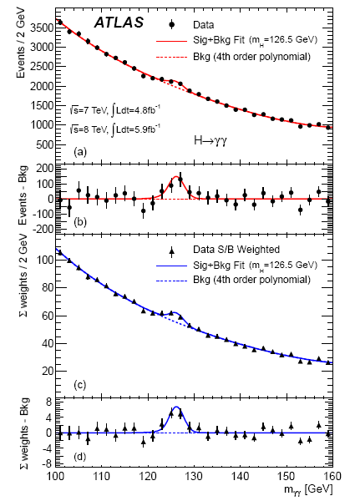
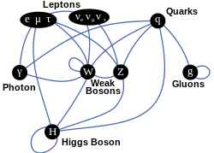
ذره هیگز در سال 1964 پیشنهاد شد و در 14 مارس 2013 کشف شد

Slide 16
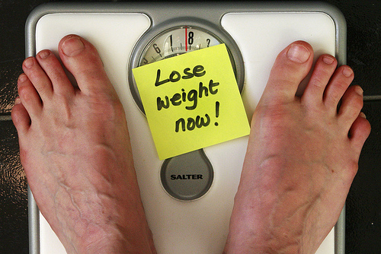
باید همین حالا
وزنتو
کم کنی

